Slide 1
Урок-проект
Проблема утилизации бытового мусора в п. Водный

Slide 2
ОСНОВНЫЕ ТИПЫ ЗАГРЯЗНЕНИЯ
Физическое (тепловое, шумовое, электромагнитно, световое, радиоактивное) | Химическое (тяжелые металлы, пестициды, пластмассы и др. химические вещества) | Биологическое (биогенное, микробиологическое) | Информационное (информационный шум, ложная информация, факторы беспокойства)

Slide 3
Опрос населения

Slide 4
Основные виды загрязнений в п. Водный
Бытовой мусор
Строительный мусор

Slide 5
Бытовой мусор
бумага
стекло
целлофан
Пищевые отходы

Slide 7
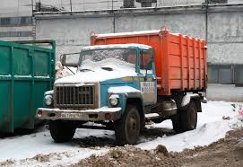

Slide 8
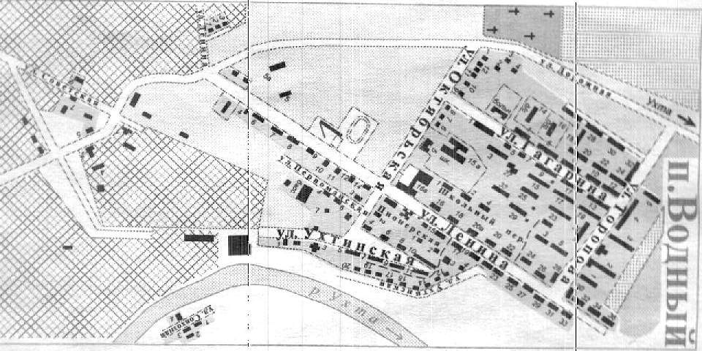
Размещение мусорных контейнеров

Slide 9
